Slide 1
Was macht er?
Was macht sie?
Там, где нет стрелок,
на другой слайд переходить пробелом
Составил Хмеленок Николай Павлович

Slide 2
После местоимений er, sie, es (он, она, оно), как и в русском языке, глаголы оканчиваются на –t: er wohnt, sie wohnt (она живёт).
Er wohnt in Kiew.
Sie wohnt in Moskau.

Slide 3
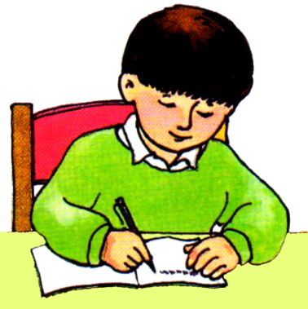
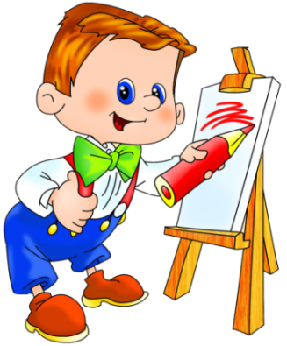
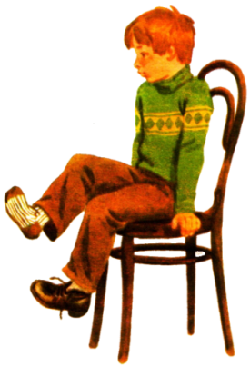
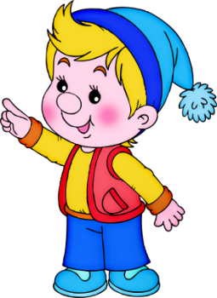
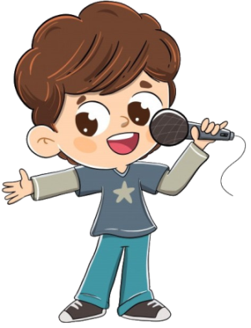
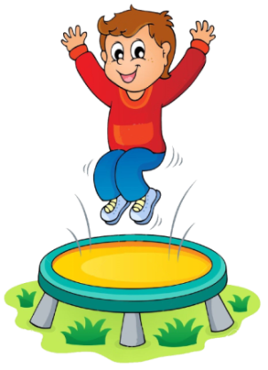


Start
Er schreibt, er malt,
Er sitzt, er steht.
Er singt, er springt,
Er kommt, er geht.

Slide 4

Start
Er schreibt, er malt,
Er sitzt, er steht.
Er singt, er springt,
Er kommt, er geht.

Slide 5

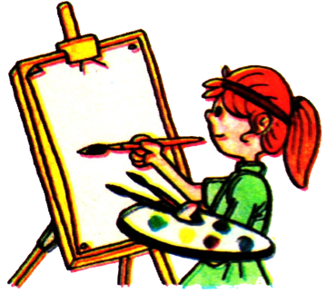

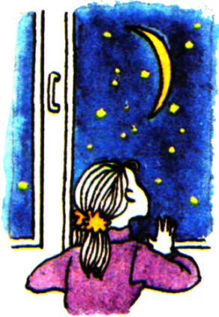
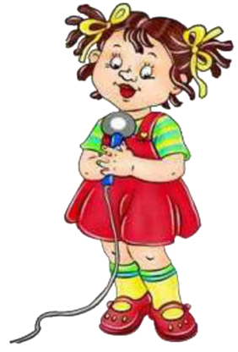
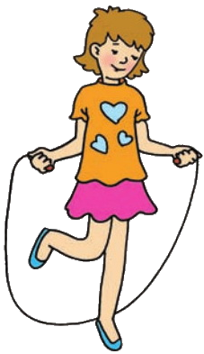
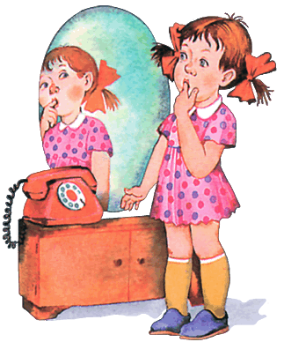
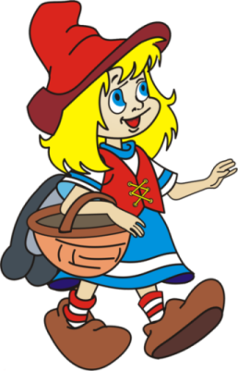
Start
Sie schreibt, sie malt,
Sie sitzt, sie steht.
Sie singt, sie springt,
Sie kommt, sie geht.

Slide 6
Start
Sie schreibt, sie malt,
Sie sitzt, sie steht.
Sie singt, sie springt,
Sie kommt, sie geht.

Slide 7
В вопросах всегда обратный порядок слов, т.е. сказуемое ставится перед подлежащим:
Wo wohnst du? – Где ты живёшь?
Lernt er? – Он учится?

Slide 8
Start
Schreibt er? Malt er?
Sitzt er? Steht er?
Singt er? Springt er?
Kommt er? Geht er?

Slide 9
Start
Schreibt er? Malt er?
Sitzt er? Steht er?
Singt er? Springt er?
Kommt er? Geht er?

Slide 10
Start
Schreibt sie? Malt sie?
Sitzt sie? Steht sie?
Singt sie? Springt sie?
Kommt sie? Geht sie?

Slide 11
Start
Schreibt sie? Malt sie?
Sitzt sie? Steht sie?
Singt sie? Springt sie?
Kommt sie? Geht sie?

Slide 12
Если кто-то что-то не делает, то слово «не» ставится в конце:
Er arbeitet nicht. – Он не работает.
Sie spielt nicht. – Она не играет.

Slide 13
Start
Nein, er schreibt nicht.
Nein, er malt nicht.
Nein, er sitzt nicht.
Nein, er steht nicht.
Nein, er singt nicht.
Nein, er springt nicht.
Nein, er kommt nicht.
Nein, er geht nicht.

Slide 14
Start
Nein, er schreibt nicht.
Nein, er malt nicht.
Nein, er sitzt nicht.
Nein, er steht nicht.
Nein, er singt nicht.
Nein, er springt nicht.
Nein, er kommt nicht.
Nein, er geht nicht.

Slide 15
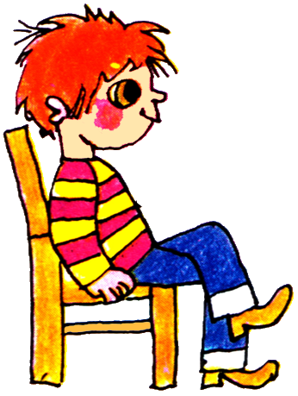
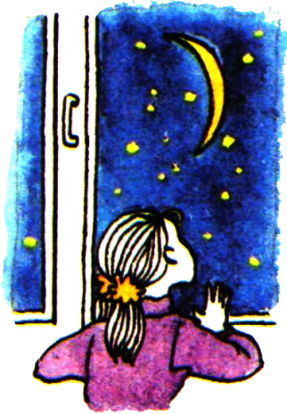
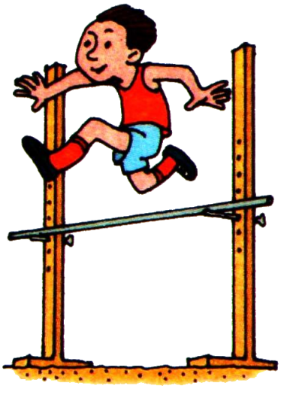
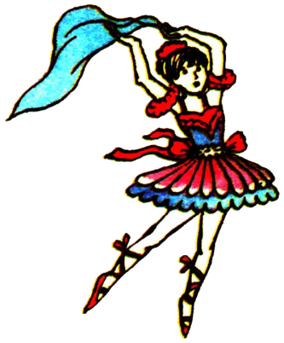
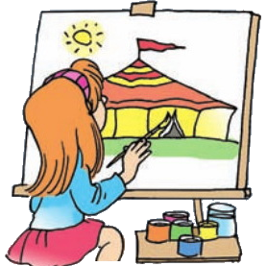
Start
Was macht er? – Er sitzt.
Was macht sie? – Sie steht.
Was macht er? – Er springt.
Was macht sie? – Sie tanzt.
Was macht sie? – Sie malt.

Slide 16
Start
Was macht er? – ______________
Er sitzt.
Was macht sie? – ______________
Sie steht.
Was macht er? – ______________
Er springt.
Was macht sie? – ______________
Sie tanzt.
Was macht sie? – ______________
Sie malt.

